Slide 1
5/10報告

Slide 2
代辦清單
5/3 討論區介面
5/6 團隊動態牆介面
5/8 團隊成員介面
5/10 GANTT CHART API
5/10 WBS CHART API

Slide 3
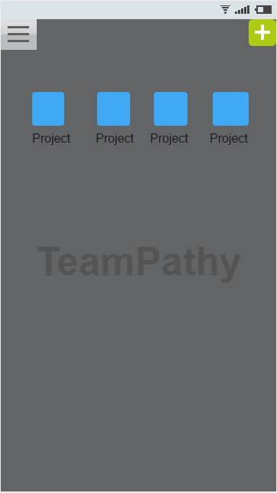

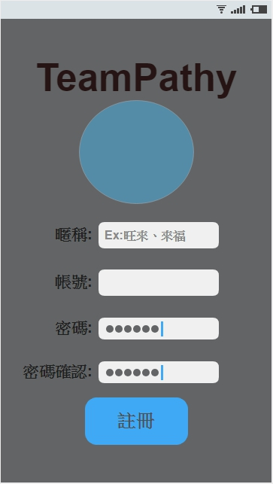
介面設計
輸入帳密登入
進入專案
註冊帳號

Slide 4
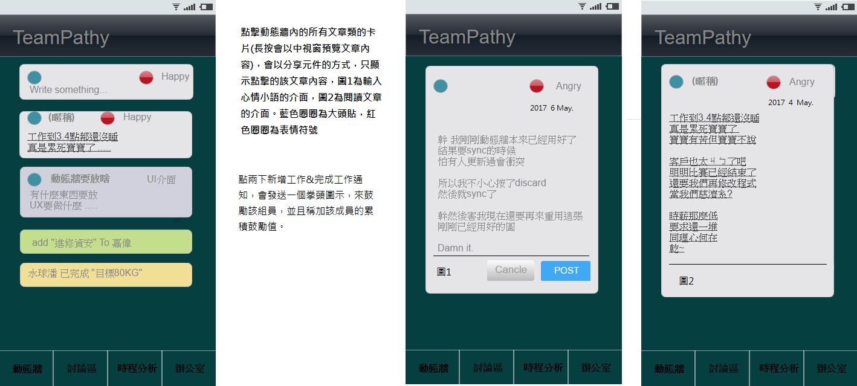
討論區

Slide 5
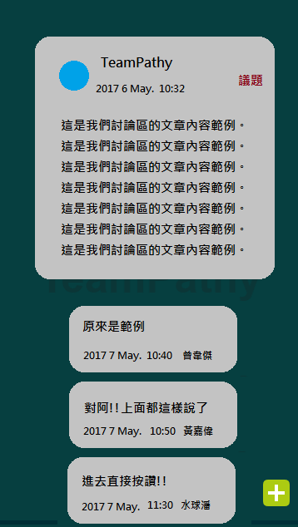
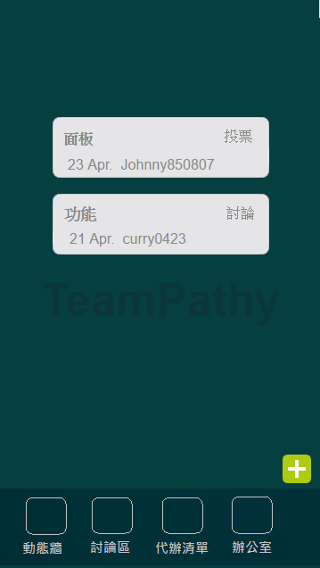
點擊文章方塊進入討論中的文章
進入辦公室

Slide 6
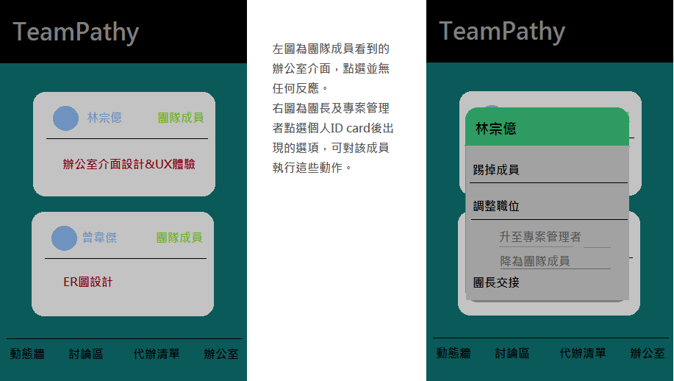
團長以及PM功能
團隊成員介面

Slide 7
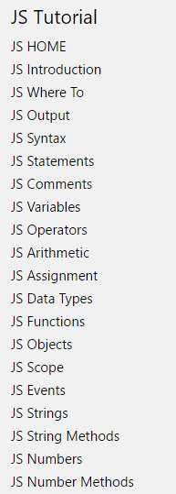
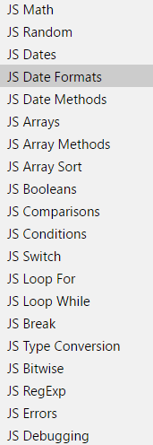
JavaScript
現階段介面設計稍告一個段落，我目前正在研讀javascript，這是我目前用w3school已經讀完的部分。為了之後的甘特圖和工作結構圖，我應該還會再去讀tutorialspoint的JS部分。
mailto:https://www.tutorialspoint.com//internet_technologies/javascript.htm

Slide 8
Google chart
GOOGLE有提供他們的API來讓人使用，有各種圖表的例子，並且是以JSFIDDLE的方式來呈現，我這幾天會先熟讀甘特圖的例子，把學到的用在我們APP的甘特圖上。

